Slide 1

Vyjmenovaná slova po Z
Příbuzná slova
Název školy: Základní škola Karla Klíče Hostinné
Autor: Mgr. Simona Stránská
Název: VY_32_INOVACE_09_A__20_Vyjmenovaná slova po Z- příbuzná slova
Téma: Český jazyk - vyjmenovaná slova
Číslo projektu: CZ.1.07/1.4.00/21.2131

Slide 2
Autor | Mgr. Simona Stránská
Vytvořeno dne | 27. prosince 2012
Odpilotováno dne | 21. ledna 2013 | ve třídě | IV.B
Vzdělávací oblast | Jazyk a jazyková komunikace
Vzdělávací obor | Český jazyk a literatura
Tematický okruh | Vyjmenovaná slova
Téma | Vyjmenovaná slova po Z - příbuzná slova
Klíčová slova | Příbuzná slova k vyjmenovaným slovům po Z.

Slide 3
Vyjmenovaná slova po Z
Příbuzná slova
nazývat
jazyk
brzy
vyzývat
jazykověda
brzičko
jazýček
vyzývavý
jazykový
ozývat se
cizojazyčný

Slide 4
Vyjmenovaná slova po Z
PŘÍBUZNÁ SLOVA, HOMONYMUM
Na výlet pojedeme ráno.
Tatínek se vrátil z práce.
Jedu do krásného města, které se Telč.
Michal se zítra hodně , jde pozdě spát.
Napište z písmen co nejvíce vyjmenovaných, příbuzných slov.
…............................................................................
brzy, jazykový, jazyk, nazývat, ozývat
brzy
brzičko
nazývá
nazívá
Y
Z
V
R
Ý
A
J
K
T
B
O
N
Kontrola na kliknutí

Slide 5
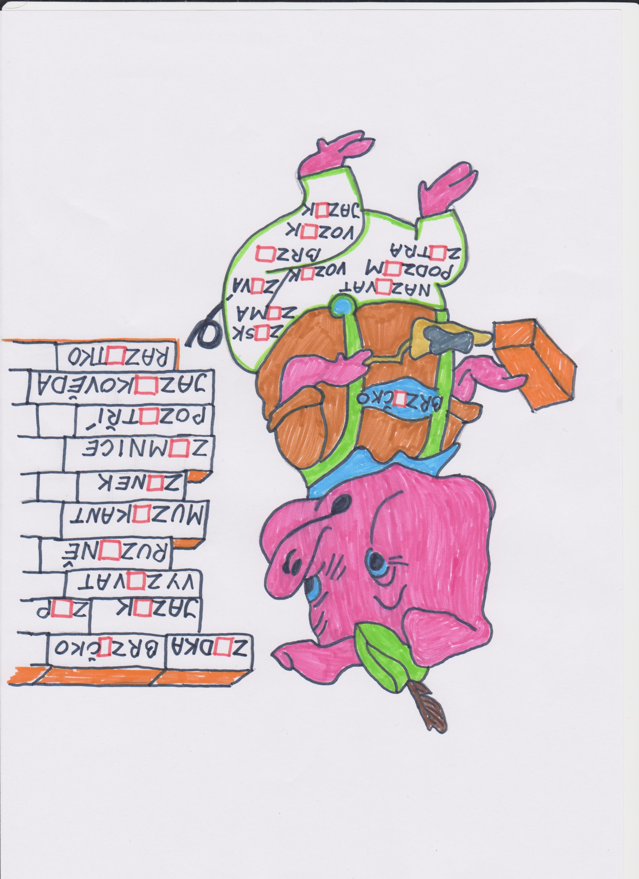
Doplňte i/í, y/ý.
brzičko, nazývat,
podzim, zítra,
zisk, zima, zívá, brzy, vozík, jazyk, zídka, zip, vyzývat, Ruzyně, zinek, muzikant, zimnice, pozítří, razítko, jazykověda
Kontrola na kliknutí

Slide 6
ANOTACE
Prezentací se žáci seznamují s vyjmenovanými slovy a jejich příbuznými slovy po Z. 2) Pracovní list - doplňování i/í, y/ý v obrázku, skládání vyjmenovaných slov z písmen.
POUŽITÉ ZDROJE
Vlastní zdroje. Prezentace obsahuje animace.

